Slide 1
Aufgaben der EU

Slide 2
Ziele der europäischen Union
Frieden
Freiheit und Sicherheit
Preisstabilität
Förderung von wissenschaftlichem und technischem Fortschritt
Bekämpfung sozialer Ausgrenzungen und Diskriminierung
Förderung des Zusammenhalts
Wahrung des Reichtums der kulturellen und sprachlichen Vielfalt

Slide 3
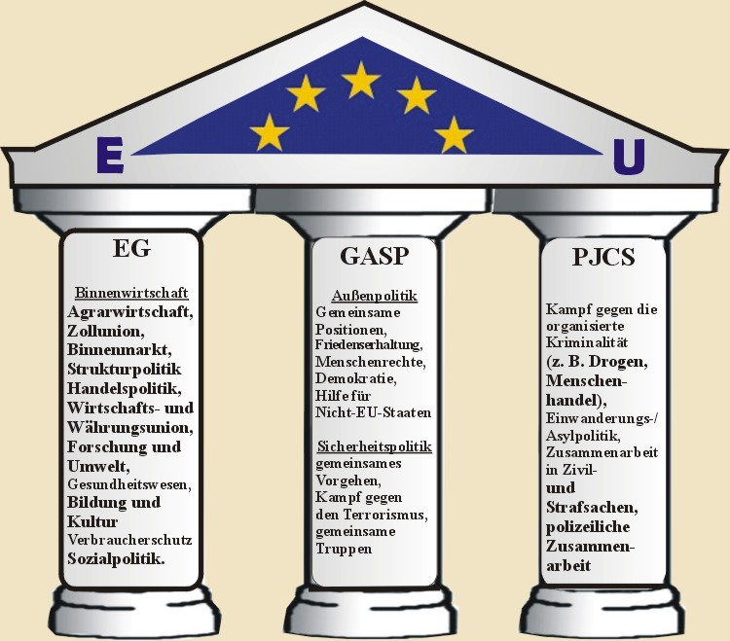
Drei Säulen der EU

Slide 4
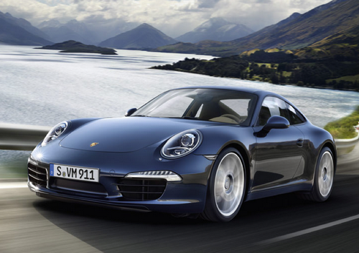
Freier Personenverkehr
Der freie Personenverkehr ist eines der Grundprinzipien der Europäischen Union (EU).
Jeder Einwohner der Europäischen Union hat das Recht, in andere Mitgliedstaaten zu reisen, dort zu leben, zu studieren und zu arbeiten, sich dort niederzulassen oder Dienstleistungen anzubieten ohne aufgrund seiner Staatsangehörigkeit diskriminiert zu werden.

Slide 5
Baum der europäischen Politik
Reisefreiheit
Außenpolitik
Wirtschafts-politik
Entwicklung des ländlichen Raumes
Gemeinsame Asylpolitik
Gemeinsame Währung
Binnenmarkt
Zusammenarbeit in Zivil- und Strafrechtsverfahren
Verbraucher-schutz
Gemeinsame Kriminalitäts-bekämpfung
Verbindliche Lebensmittel-standards
Innen-und Außenpolitik
Senkung der Auslandstarife in Mobilfunknetzen
Verbindliche Sozialmindest-standards
Lebensmittelkennzeichnung
Gemeinsame Sicherheits- und Verteidigungspolitik
Umwelt-schutz
Gemeinsame Umwelt-standards
Landwirtschafts- und Strukturpolitik
Klimaschutz
Gemeinsame Außenpolitik
Strukturpolitik zur Unterstützung der Regionen
Erneuerbare Energien

Slide 6
Der freie Warenverkehr
Der freie Warenverkehr ist eine, der im Binnenmarkt der Europäischen Union garantierten Freiheiten. Seit Januar 1993 wurden die Kontrollen des Warenverkehrs innerhalb des Binnenmarktes abgeschafft, so dass die EU zu einem Raum ohne Grenzen wurde.

Slide 7
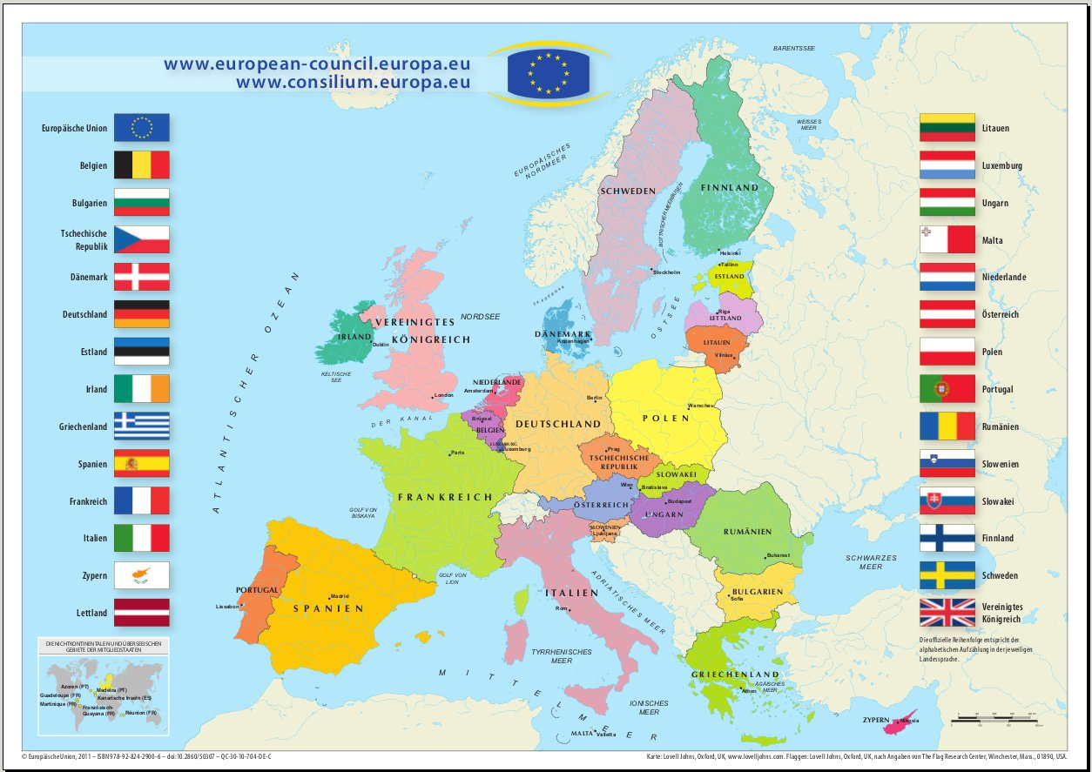

Slide 8
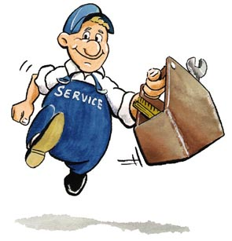
Freier Dienstleistungsverkehr
Durch den freien Dienstleistungsverkehr kann jede Privatperson zwischen dem besten Handyanbieter, Stromversorger oder der günstigsten Versicherungsgesellschaft wählen.

Slide 9
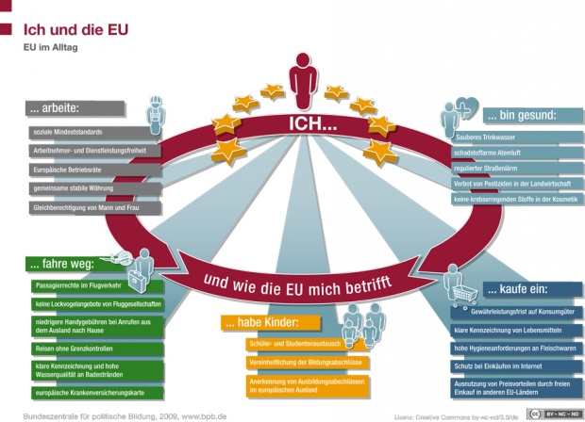

Slide 10
Vorteile der EU
Für das ganze Land
Für den einzelnen Bürger
Wirtschaftswachstum: Firmen kaufen Waren zollfrei ein.
Bessere politische Zusammenarbeit.
Ziele werden gemeinsam verfolgt.
einfaches Verreisen.
Umweltfreundlichkeit und Gesundheit stehen im Vordergrund.
Abschaffung der Wehrpflicht in Deutschland.
Gezielte Einsätze in Krisengebieten möglich.
Einheitliche Währung
Offene Grenzen

